Slide 1
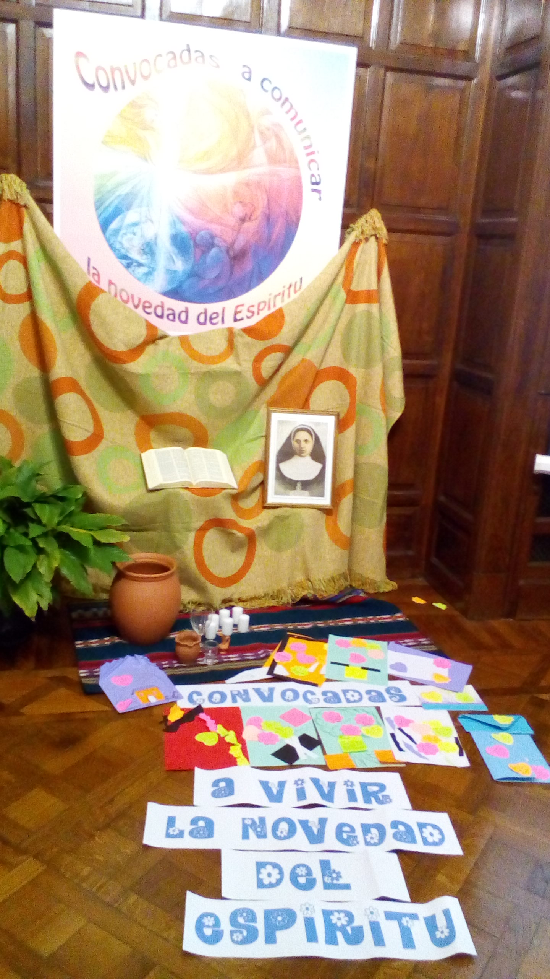
ENCUENTRO DE EQUIPOS MIC AMÉRICA LATINA
BUENOS AIRES - ARGENTINA
12 – 14 DE 2017

Slide 2
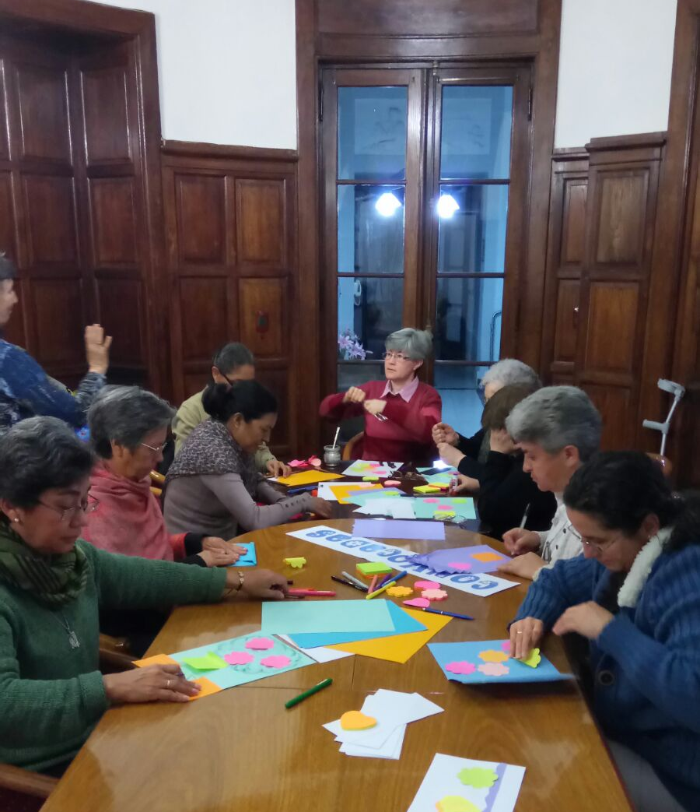
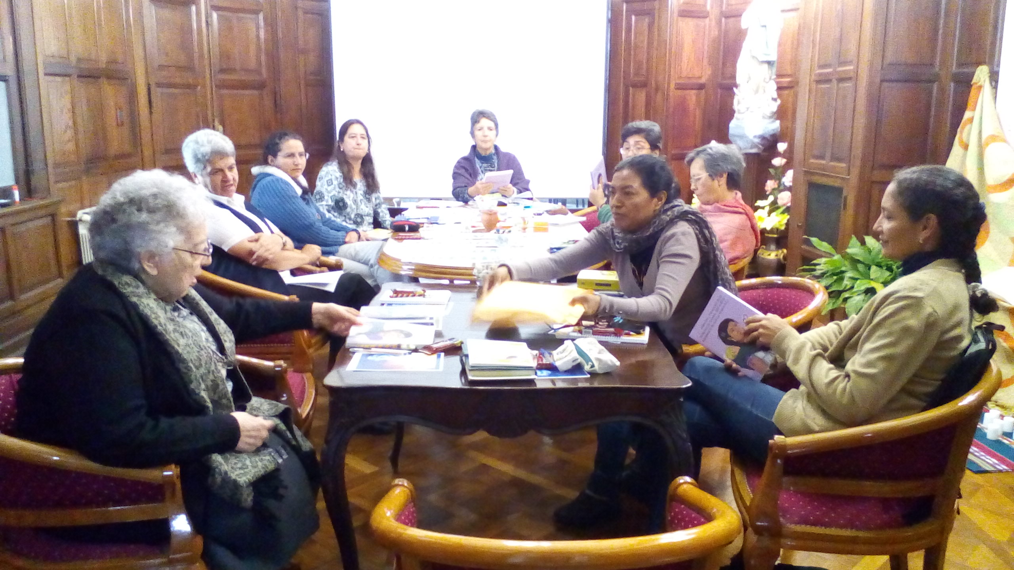
Los días 12 al 14 de junio, nos reunimos los Equipos Provinciales: Argentina, América Latina, Delegación Colombia y representante de la comunidad de Bolivia, con las hermanas María Isabel Remírez y Celia Ron, del Equipo General.
Con el objetivo de concienciarnos de la importancia de la etapa pre-capitular y de la necesidad de aunar criterios en la animación de las comunidades, para la preparación del XXIV Capítulo General.

Slide 3
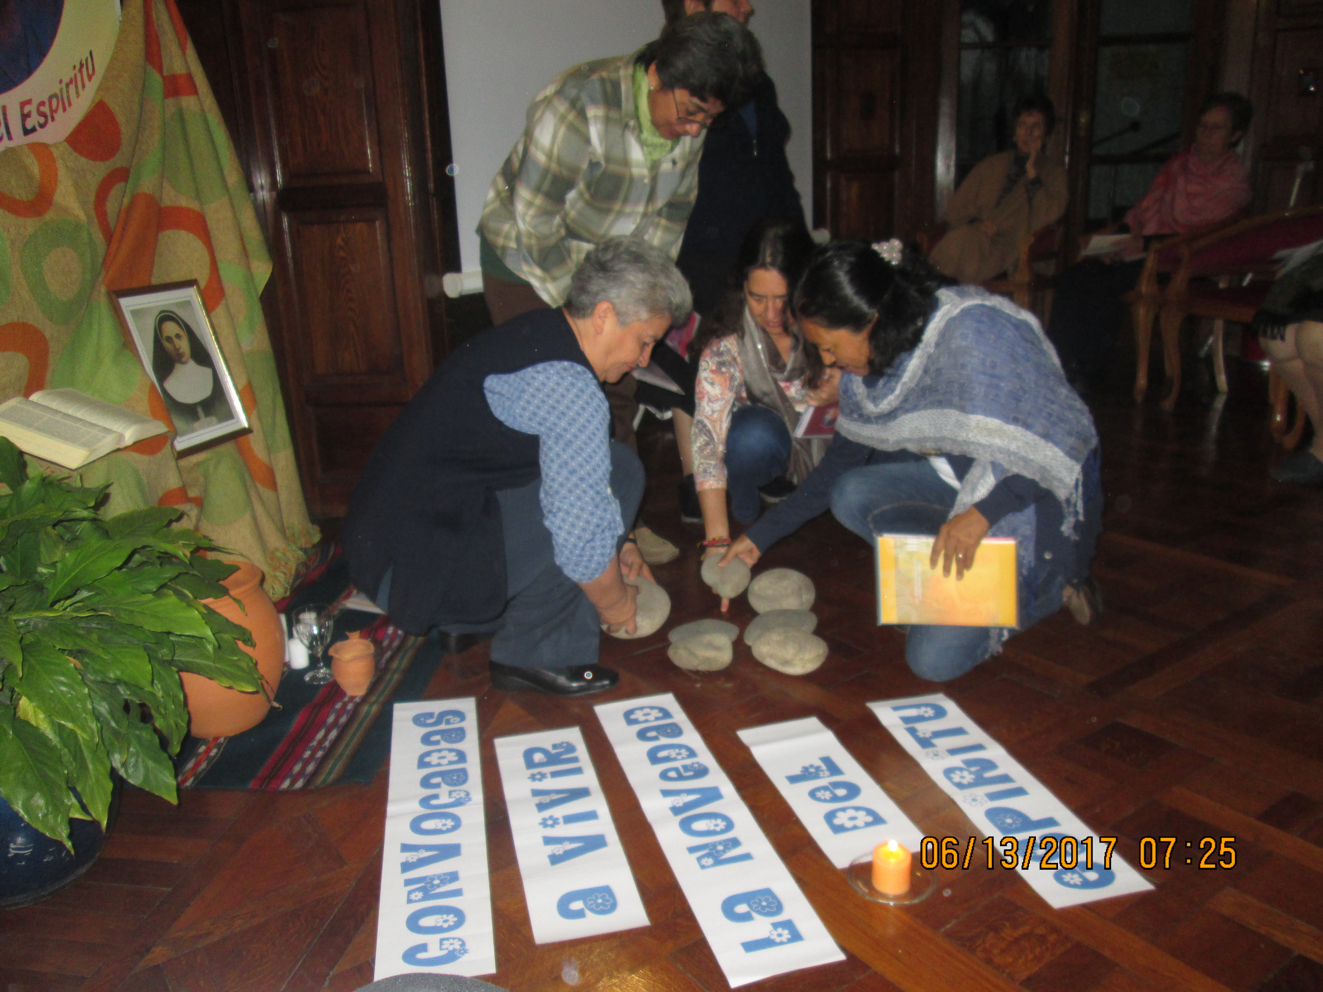
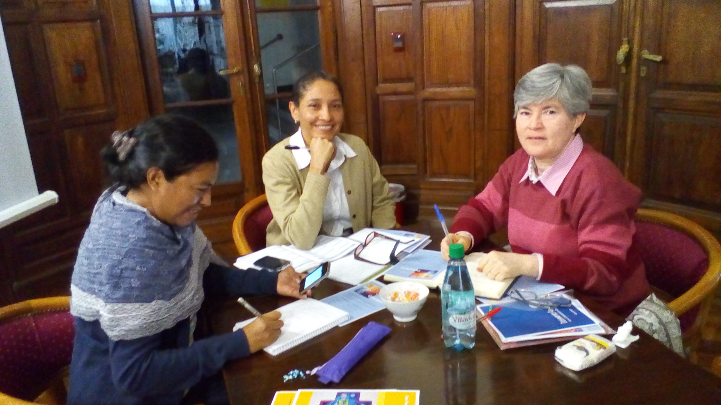
En un primer momento entramos en contacto con nuestra realidad personal, para ver cómo estamos, luego expresamos que nos hemos sentido convocadas a este encuentro. Más adelante contemplamos la mística que iluminará el itinerario en los distintos momentos de la etapa pre-capitular. (Jn 20, 1-18) ENCUENTRO con el Resucitado.

Slide 4
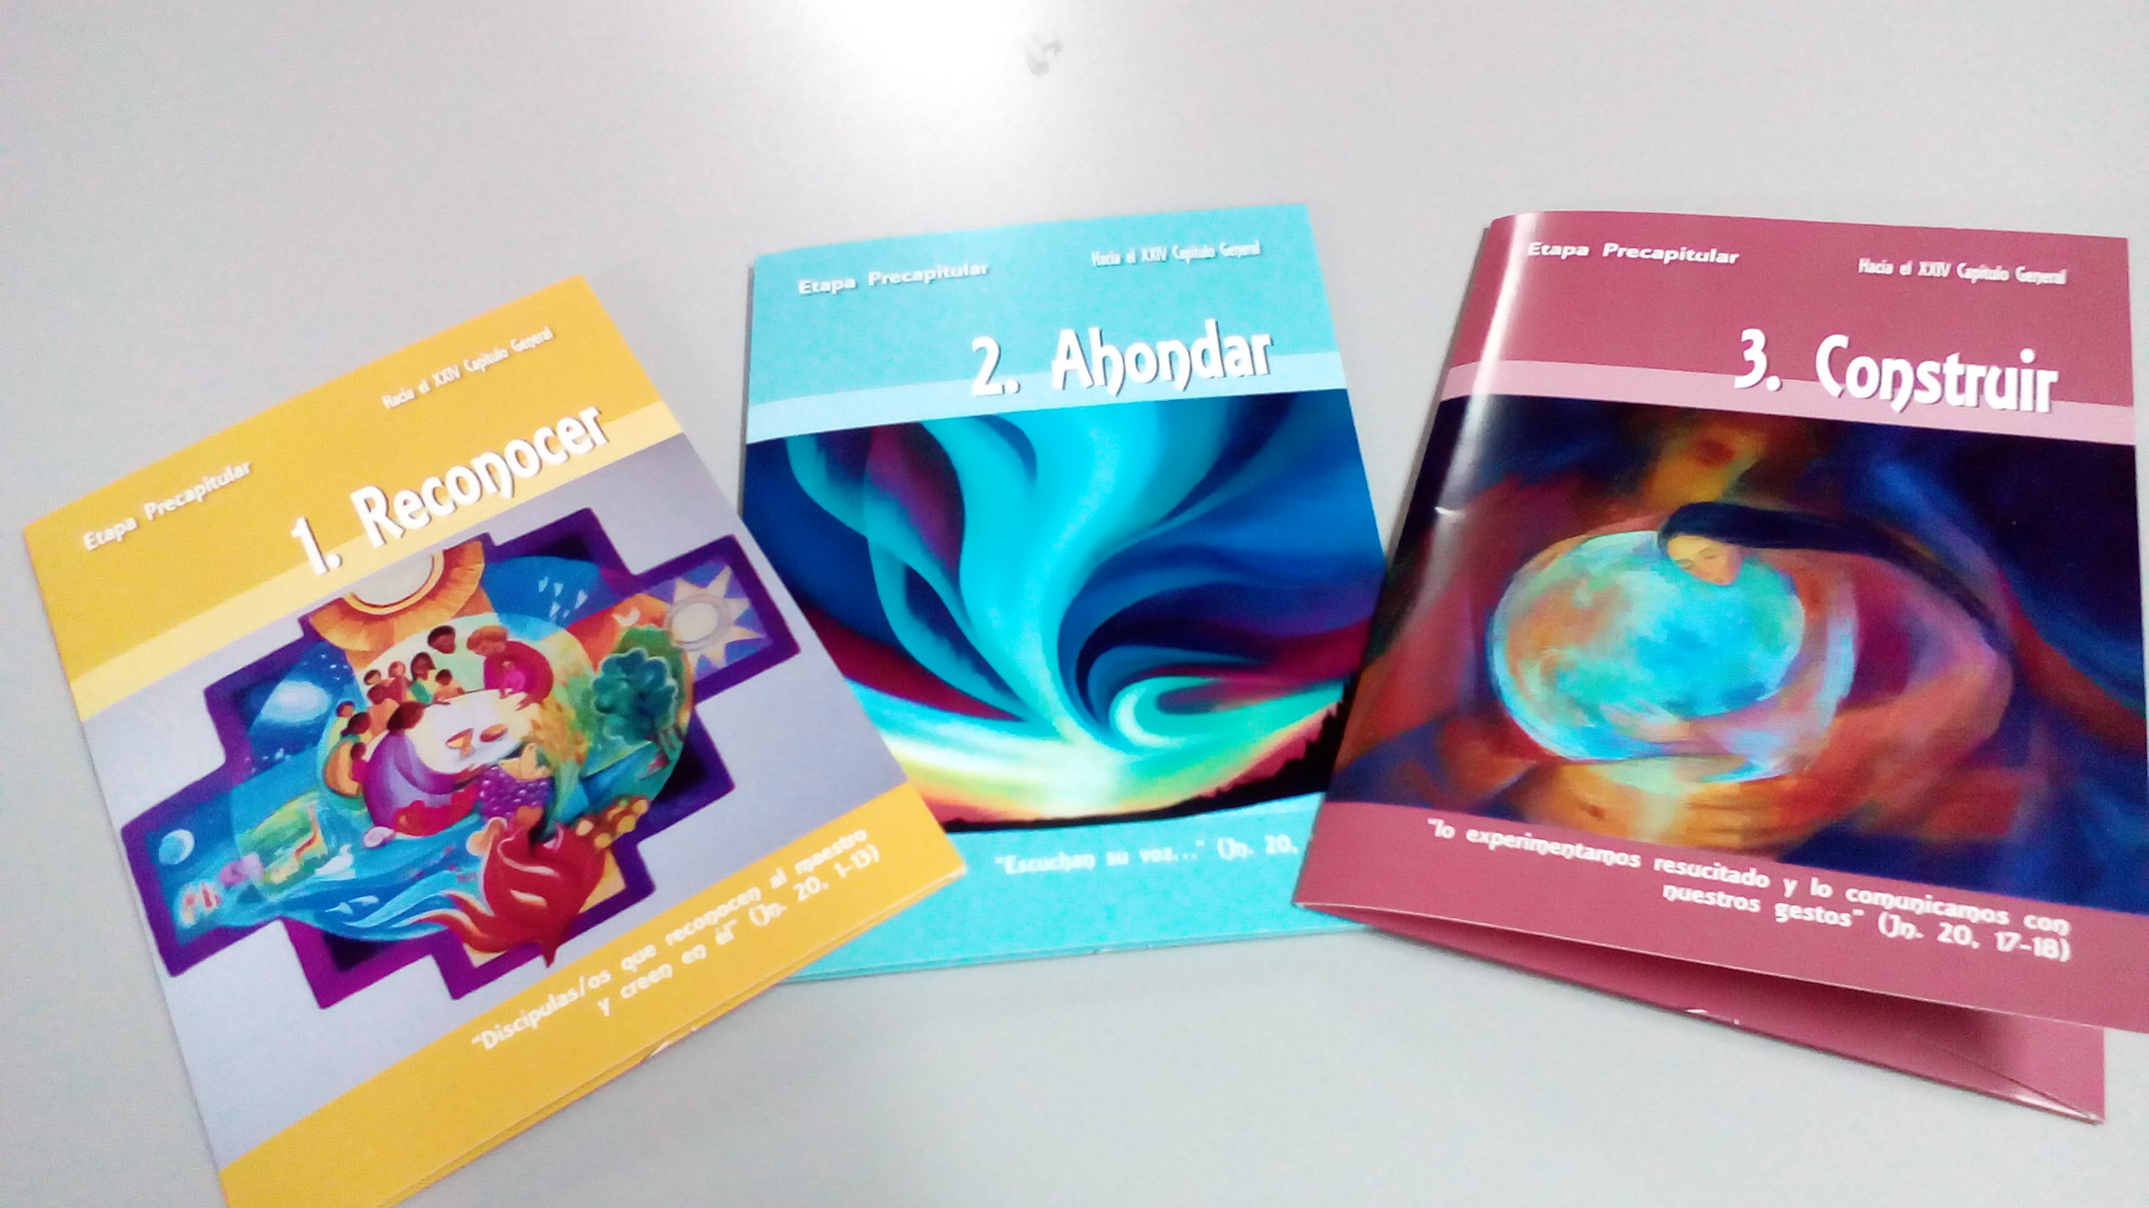
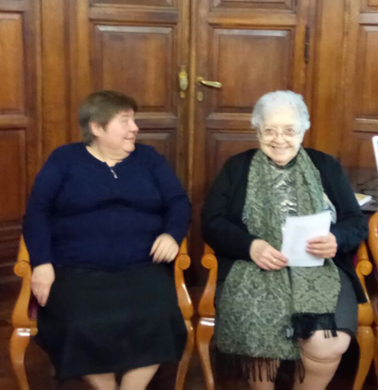
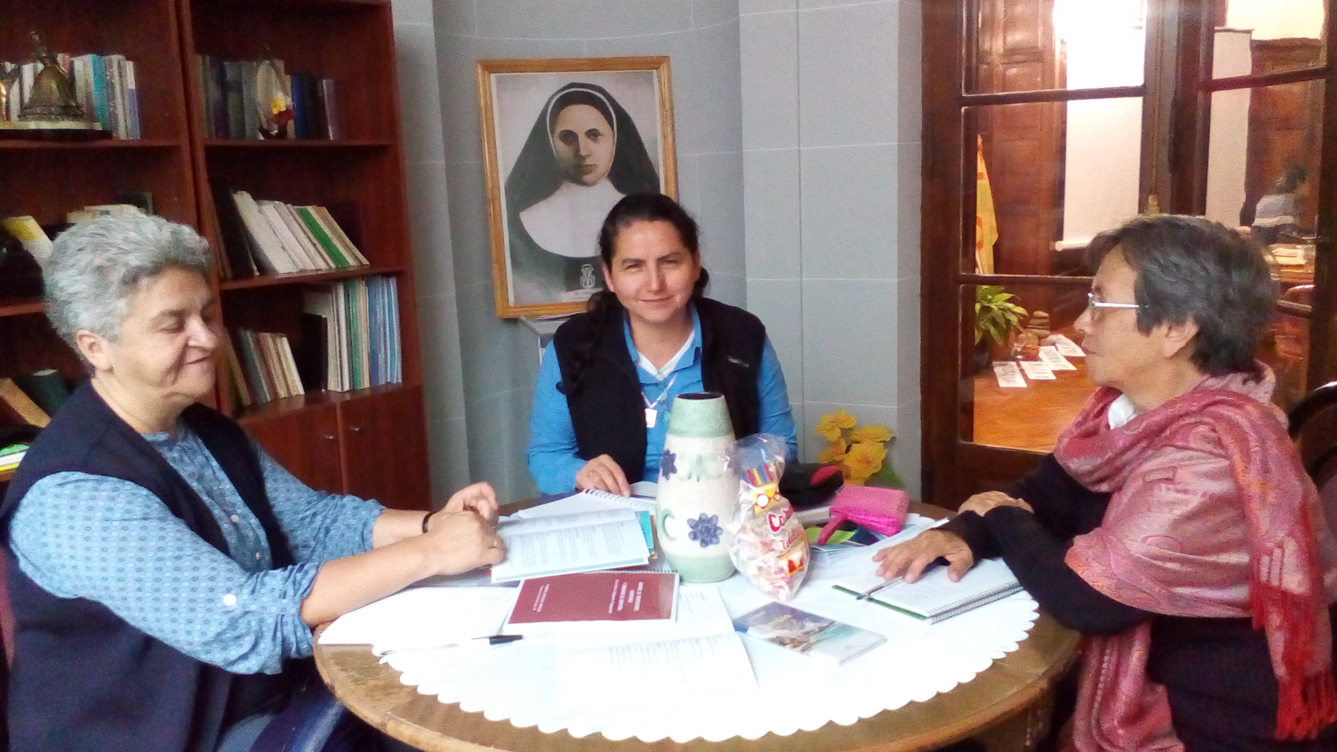
En ambiente de oración, lectura, reflexión y diálogo fuimos acogiendo el material a profundizar en las comunidades y que a su vez recogerá el aporte de todas las hermanas para la realización del documento Capitular, sentimos que es una gran responsabilidad que hemos de asumir con la Gracia y novedad del Espíritu del Resucitado que nos ha convocado y nos envía.

Slide 5
Los tiempos orantes enmarcaron nuestro encuentro y nos inspiraron en el horizonte a seguir, algunas intuiciones:
Manos comprometidas en la construcción de la vida
Flores que se abren al contacto con la vida
Poesía que anima nuestro caminar…
ESTÁ LA PUERTA ABIERTA Para recibir la vida renovada, transfigurada con la gracia y la novedad del Espíritu del Resucitado, juntemos nuestras penas y temores, nuestros deseos y esperanzas…
LA VIDA ESTÁ ESPERANDO que salgamos a anunciar que Jesús el Señor está vivo y nos ama infinitamente
LA VIDA ES ENCONTRARNOS con nuestras hermanas que han sido convocadas, elegidas por Jesús, para vivir una fraternidad sostenida como familia MIC
JUNTEMOS NUESTROS SUEÑOS para compartir, enriquecer y ser soporte unas de otras
NO HAY AMOR DE UNO SINO amor de todas para hacer posible el cambio
EL PUNTO MÁS ALTO ES LLEGAR AL AMOR porque creemos que por amor Dios nos llamó, nos convocó y por eso estamos aquí… para hacer presente al Dios amor en la realidad del mundo de hoy
HOY ESTAMOS AQUÍ para amar y dejarnos amar, liberar, sanar, humanizar, transformar y ser generadoras de esperanza en un mundo violento.
IREMOS DE UNA EN UNA al encuentro de las hermanas para compartir con ellas la novedad del Espíritu y animarnos a caminar juntas en este proceso de reconfiguración Congregacional.
RODEAR AL MUNDO de bien y bondad, de ternura y belleza, de solidaridad, de reconciliación… de humanización
TODAS LAS COSAS BELLAS COMENZARON con sueños nacidos en el corazón, puestos por Dios, por la energía del cosmos que rige el universo entero.

Slide 6
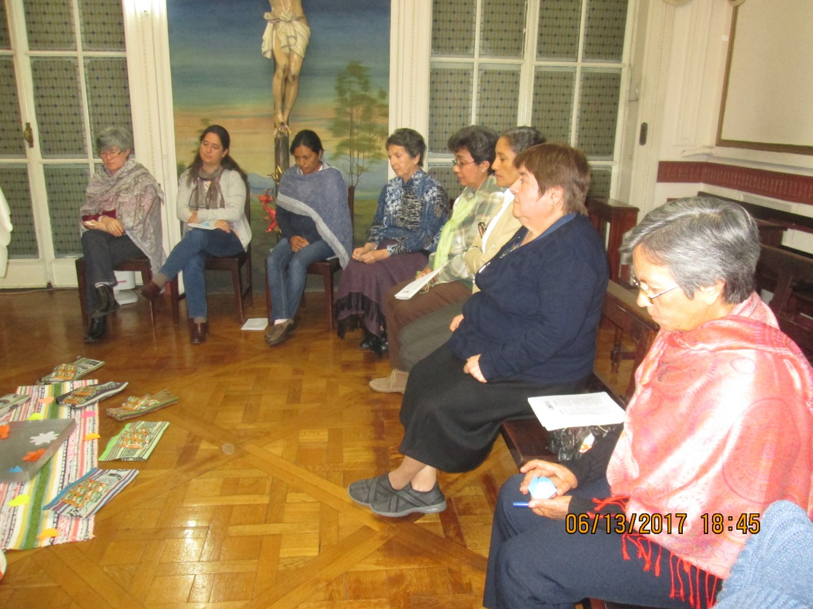
la Eucaristía alimenta nuestro caminar
Con el almuerzo típico lleno del cariño y amabilidad de las hermanas y la Sra. Elvira y luego una salida cultural al caer la tarde cerramos con broche de oro nuestro encuentro.

Slide 7
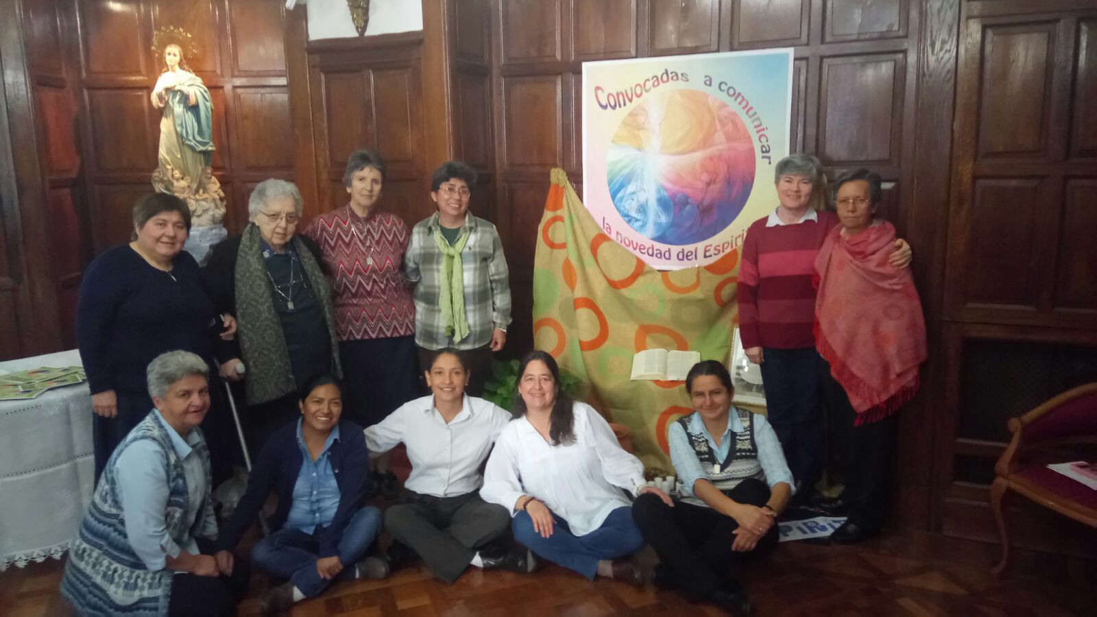
Agradecemos a todas, la responsabilidad, la apertura, el compromiso
y la disponibilidad en este proyecto común que une como familia MIC

